Slide 1
Lab 05 : Microsoft PowerPoint 2013 Part 2 ทพ491 เทคโนโลยีสารสนเทศทางการเกษตร
อาจารย์อภิพงศ์ ปิงยศ
apipong.ping@gmail.com

Slide 2
Outline
ตาราง กราฟ และแผนผังต่างๆ
เสียงและวีดีโอ
สไลด์ต้นแบบ
การทำภาพเคลื่อนไหว (Animation)
การทำ Transition เมื่อเปลี่ยนสไลด์
เตรียมความพร้อมก่อนนำเสนอ
การนำเสนอ

Slide 3
การสร้างตารางอย่างง่าย
วิธีที่ 1 : สร้างจากแท็บ “แทรก” (Insert) -> ตาราง (Table)
วิธีที่ 2 : สร้างจาก Place holder

Slide 4
การปรับแต่งตาราง
2) ปรับแต่งตารางได้จาก 2 แท็บนี้
1) เลือกตาราง

Slide 5
การสร้างกราฟ
วิธีที่ 1 : สร้างจากแท็บ “แทรก” (Insert) -> กราฟ (Chart)
วิธีที่ 2 : สร้างจาก Place holder
เลือกชนิดกราฟ ที่ต้องการ

Slide 6
การสร้างกราฟ (ต่อ)
โปรแกรมจะเรียกหน้าต่าง Excel ขึ้นมา เพื่อให้กรอกข้อมูลที่ต้องการจะสร้างกราฟ
จะสังเกตว่ามีเส้นกรอบสีน้ำเงินขึ้นมา เพื่อบอกว่าจะนำเซลล์ส่วนใดไปสร้างกราฟบ้าง แดรกเมาส์ให้ครอบคลุมเซลล์ที่ต้องการ

Slide 7
การสร้างกราฟ (ต่อ)
สามารถปรับแต่ง หรือแก้ไขกราฟได้ที่แท็บ Chart Tools โดยต้องคลิกเลือกที่กราฟก่อน

Slide 8
การสร้างแผนผังด้วย SmartArt
มี 8 กลุ่ม ประกอบไปด้วย
รายการ (List) แสดงข้อมูลที่ไม่เป็นลำดับขั้นการทำงาน
กระบวนการ (Process) แสดงขั้นตอนการทำงานจนกว่าจะบรรลุเป้าหมาย
วงกลม (Cycle) แสดงขั้นตอนที่ต่อเนื่องกันเป็นวงจร
ลำดับชั้น (Hierarchy) แสดงสายการบังคับบัญชา หรือลำดับการตัดสินใจ
ความสัมพันธ์ (Relationship) แสดงข้อมูลที่มีความสัมพันธ์กัน เช่น พื้นที่ที่ทับกัน
เมทริกซ์ (Matrix) แสดงข้อมูลให้เห็นว่าส่วนต่างๆสัมพันธ์กันทั้งหมดได้อย่างไร
พีระมิด (Pyramid) แสดงความสัมพันธ์ของข้อมูล โดยเรียงตามจำนวนของข้อมูล หรือลำดับความสำคัญ
รูปภาพ (Picture) แสดงความสัมพันธ์ของข้อมูลกับรูปภาพ
การเลือกใช้รูปแบบแผนผังให้เหมาะสมกับข้อมูล มีความสำคัญอย่างยิ่ง

Slide 9
การสร้างแผนผังด้วย SmartArt (ต่อ)
2)เลือกแผนผังที่ต้องการ
วิธีที่ 1 : สร้างจากแท็บ “แทรก” (Insert) -> SmartArt
วิธีที่ 2 : สร้างจาก Place holder
1)เลือก SmartArt จาก Place Holder

Slide 10
การสร้างแผนผังด้วย SmartArt (ต่อ) : การปรับแต่ง
2) ปรับแต่งแผนผังได้จาก SmartArt Tools
1) เลือกแผนผัง SmartArt

Slide 11
การใส่เสียงและวีดีโอลงในสไลด์ : เสียง (Audio)
สามารถใส่เสียงลงในสไลด์ได้ 3 วิธี
เสียงออนไลน์ (Online Audio) เป็นเสียงที่ Microsoft สร้างไว้ให้บริการออนไลน์
เสียงจากเครื่องคอมพิวเตอร์ (Audio on My PC) ไฟล์เสียงจากคอมพิวเตอร์ของเรา
เสียงอัด (Record Audio) เราสามารถอัดเสียงลงไปเพื่ออธิบายสไลด์ได้

Slide 12
การเพิ่มเสียงจากคอมพิวเตอร์ลงในสไลด์
เลือกแทรก (Insert) -> Audio -> Audio on My PC
2) Audio on My PC
1) แทรก (Insert)
3) เลือกไฟล์เพลงที่อยู่ในคอมพิวเตอร์

Slide 13
การควบคุมเสียงเพลงในงานนำเสนอ
2) เลือก Playback
คลิกเพื่อเล่นหรือหยุด
กำหนด Bookmark เลือกช่วงที่สนใจ
ตัดไฟล์เสียงเลือกเฉพาะช่วงที่ต้องการ
ตั้งเวลาเพิ่มและลดระดับเสียง ตอนเริ่มและหยุดเพลง
1) คลิกไอคอนลำโพง

Slide 14
การควบคุมเสียงเพลงในงานนำเสนอ (ต่อ)
กำหนดว่าจะเริ่มเล่นไฟล์เสียงเมื่อใด
เล่นไปตลอดจนจบการนำเสนอ
กำหนดความดังของเสียง

Slide 15
การแทรกวีดีโอลงในสไลด์
สามารถเลือกแทรกวีดีโอได้ 2 แบบ คือ
วีดีโอออนไลน์ เช่น จากเว็บไซต์ YouTube หรือจาก Embed Code ได้
วีดีโอที่อยู่ภายในคอมพิวเตอร์
สามารถแทรกวีดีโอได้ทั้งจากแท็บ “แทรก” (Insert) หรือจาก Place Holder

Slide 16
การแทรกวีดีโอออนไลน์
1) ค้นหาวีดีโอที่ต้องการ
2) เลือกวีดีโอที่ต้องการ
4) คลิกแทรก (Insert)
3) รายละเอียดวีดีโอ ที่เลือก

Slide 17
การปรับแต่งวีดีโอที่ถูกแทรก วีดีโอออนไลน์จะตัดแต่งไม่ได้ แต่วีดีโอจากในเครื่องสามารถทำได้
ย้อนกลับไปจุดเริ่มต้นใหม่ เมื่อเล่นจบ
คลิกเพื่อเล่นหรือหยุด
ตัดเอาเฉพาะฉากที่ต้องการ (เฉพาะคลิปจากในเครื่อง)

Slide 18
ต้นแบบสไลด์ (Slide Master)
เป็นการกำหนดต้นแบบของสไลด์ที่ใช้ทั้งหมดในงานนำเสนอ สไลด์ทุกแผ่นจะใช้เค้าโครงตามสไลด์ต้นแบบ หากมีการเปลี่ยนแปลงใดๆเกิดขึ้นที่สไลด์ต้นแบบ สไลด์ทุกแผ่นจะเปลี่ยนแปลงตาม เช่น การปรับขนาดตัวอักษร การเปลี่ยน Font การเปลี่ยนสีสไลด์ เป็นต้น

Slide 19
ต้นแบบสไลด์ (ต่อ)
เลือกแท็บ “มุมมอง” (View) -> สไลด์ต้นแบบ (Slide Master) จากนั้นระบบจะแสดงแท็บสไลด์ต้นแบบ (Slide Master) ขึ้นมาเป็นแท็บแรก
1) คลิกแท็บมุมมอง (View)
2) เลือกสไลด์ต้นแบบ (Slide Master)

Slide 20
ต้นแบบสไลด์ (ต่อ)
สามารถปรับแต่งสไลด์ในเค้าโครงต่างๆได้ที่แท็บสไลด์ต้นแบบ (Slide Master) เมื่อเสร็จแล้วให้คลิกที่ Close Master View
4) คลิกปิดเมื่อปรับแต่งเสร็จแล้ว
1) คลิกแท็บสไลด์ต้นแบบ (Slide Master)
3) ปรับแต่งสไลด์ต้นแบบ เช่นขนาดตัวหนังสือ, font, ใส่โลโก้, เปลี่ยนสี, เปลี่ยนตำแหน่งของ placeholder
2) เลือกเค้าโครงที่ต้องการปรับแต่ง

Slide 21
ลูกเล่นในการนำเสนอ
ในการนำเสนอด้วยคอมพิวเตอร์ เราสามารถนำระบบมัลติมีเดียมาช่วยให้งานนำเสนอดูน่าสนใจมากยิ่งขึ้นได้ เช่นการกำหนดลูกเล่นในการแสดงภาพ ข้อความ รวมถึงลูกเล่นขณะเปลี่ยนสไลด์ได้
ลูกเล่นแบบที่ 1 Animation : เป็นการใส่ลูกเล่นให้กับออบเจ็กต์ เช่น ข้อความ รูปภาพ กราฟ ตาราง รูปร่างต่างๆ
ลูกเล่นแบบที่ 2 Transition : เป็นลูกเล่นที่แสดงเมื่อมีการเปลี่ยนสไลด์

Slide 22
ลูกเล่นในการนำเสนอ : การทำ Animation
2) เลือกแท็บแอนิเมชัน
3) เลือกแอนิเมชัน ที่ต้องการ
1) เลือกออบเจ็กต์

Slide 23
ลูกเล่นในการนำเสนอ : การทำ Animation (ต่อ)
Entrance : กำหนดให้ออบเจ็กต์ปรากฏ
Emphasis : เน้นออบเจ็กต์
Exit : ทำให้ออบเจ็กต์หายไป

Slide 24
ลูกเล่นในการนำเสนอ : การทำ Animation (ต่อ)
จัดลำดับการนำเสนอแอนิเมชัน
กำหนดเอฟเฟคเพิ่มเติม
ดูตัวอย่างการนำเสนอแอนิเมชัน
กำหนดเงื่อนไขการแสดงแอนิเมชัน และระยะเวลา
แสดงแถบควบคุมแอนิเมชัน
ลำดับการนำเสนอแอนิเมชัน

Slide 25
ลูกเล่นในการนำเสนอ : การทำ Transition
1) เลือกแท็บมุมมอง (View)
2) เลือก Slide Sorter
3) เลือกสไลด์ที่ต้องการทำ Transition

Slide 26
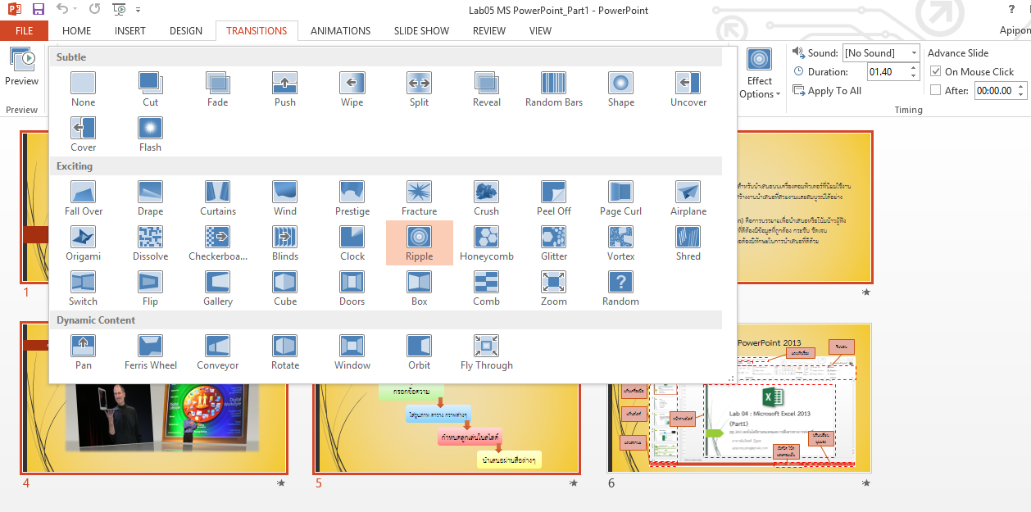
ลูกเล่นในการนำเสนอ : การทำ Transition
4) เลือกแท็บ Transitions
การปรับแต่งเอฟเฟคจะคล้ายกับ Animation
5) เลือกเอฟเฟคที่ต้องการ

Slide 27
เตรียมความพร้อมก่อนนำเสนอ : พิมพ์เอกสารประกอบคำบรรยาย
1) เลือกแท็บ File
ในงานนำเสนอทั่วไป อาจมีการแจกเอกสารประกอบการนำเสนอ อาจมีบรรทัดว่างๆ สำหรับให้ผู้ฟังจดบันทึกตามขณะฟังบรรยายด้วยก็ได้

Slide 28
เตรียมความพร้อมก่อนนำเสนอ : พิมพ์เอกสารประกอบคำบรรยาย (ต่อ)
2) คลิกพิมพ์ (Print)
3) คลิกเลือกรูปแบบที่ต้องการพิมพ์

Slide 29
เตรียมความพร้อมก่อนนำเสนอ : พิมพ์เอกสารประกอบคำบรรยาย (ต่อ)
4) คลิกเลือกรูปแบบที่ต้องการพิมพ์

Slide 30
เตรียมความพร้อมก่อนนำเสนอ : พิมพ์เอกสารประกอบคำบรรยาย (ต่อ)
ตัวอย่างการพิมพ์เอกสารประกอบ

Slide 31
การนำเสนอเบื้องต้น
1) คลิกแท็บ Slide Show
เริ่มนำเสนอตั้งแต่สไลด์แรก
เริ่มนำเสนอตั้งแต่สไลด์ที่กำลังเลือก
ซ่อนสไลด์ที่ไม่ต้องการนำเสนอ

